Slide 1
TIẾT 24. BỘI CHUNG-BỘI CHUNG NHỎ NHẤT ( tt)

Slide 2
KHỞI ĐỘNG
Tìm BCNN ( 6, 8)
Tìm BCNN (8,9,72)

Slide 3
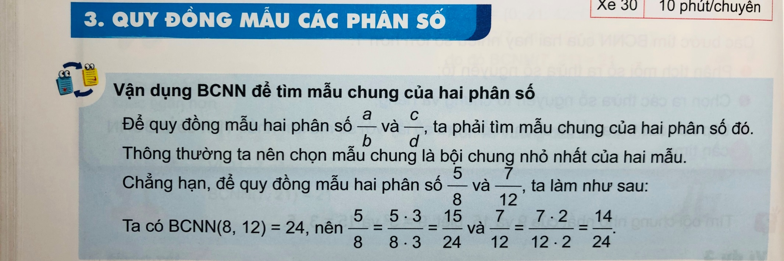
3. QUY ĐỒNG MẪU CÁC PHÂN SỐ

Slide 4
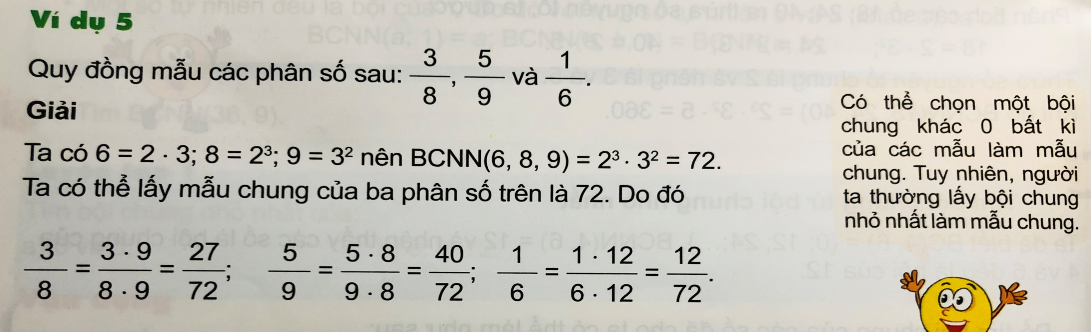
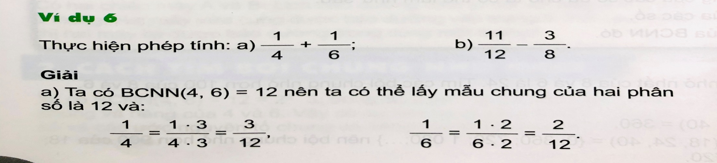
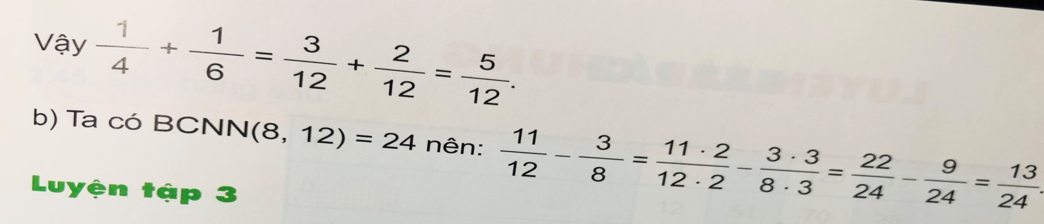

Slide 5
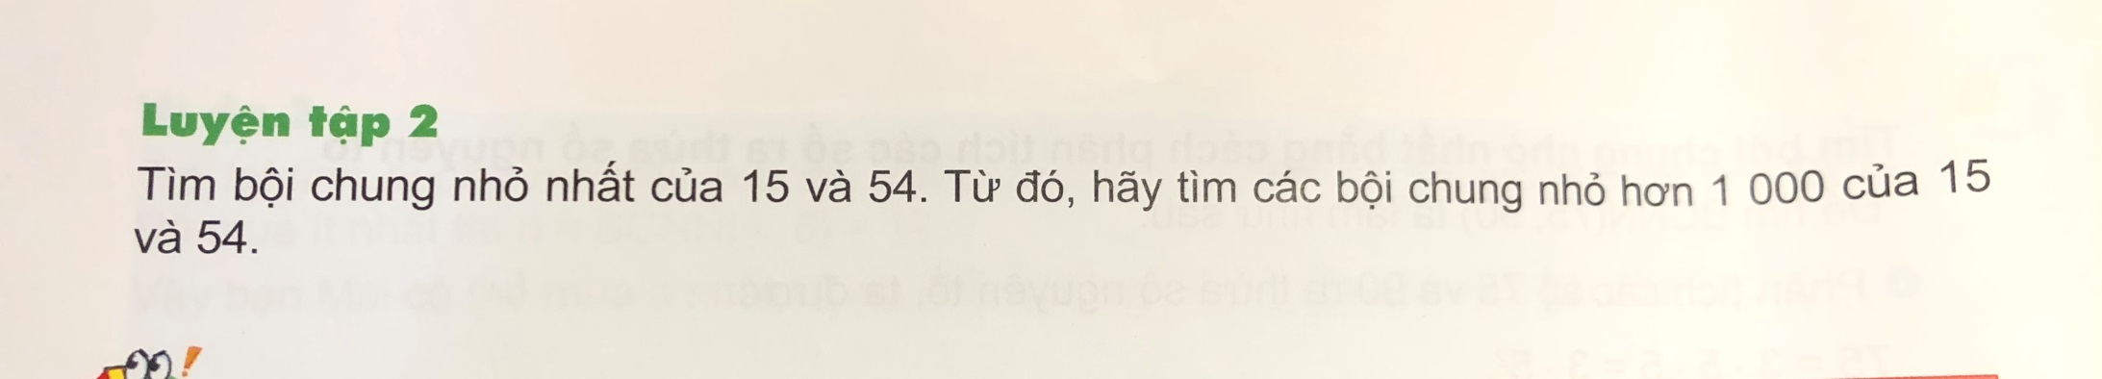
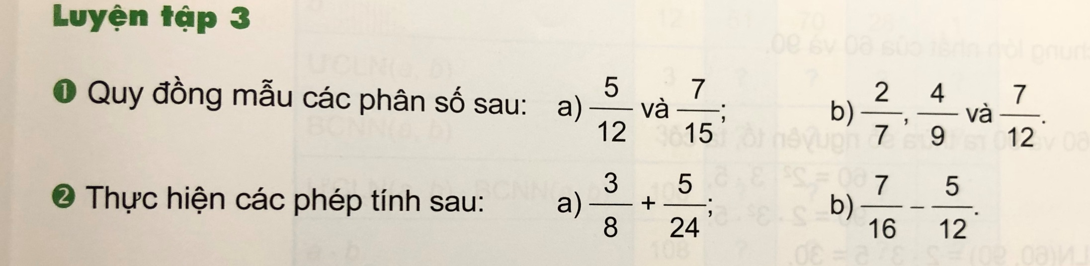
LUYỆN TẬP

Slide 6
VẬN DỤNG:
Bài 2.40: (SGK/53)
Học sinh lớp 6A khi xếp thành 3 hàng, 4 hàng hay 9 hàng đều vừa đủ. Biết số học sinh của lớp từ 30 đến 40.
Tính số học sinh của lớp 6A.

Slide 7
Giải:
Gọi số học sinh của lớp 6A là x (x N và )
Vì số học sinh khi xếp thành 3 hàng, 4 hàng hay 9 hàng đều vừa đủ
Nên x 3; x 4; x 9
Suy ra x BC(3, 4, 9)
Ta có BCNN(3, 4, 9) = 2². 3² = 36
BC(3, 4, 9) = {0; 36; 72; …}
Suy ra x {0; 36; 72; …}
Mà nên x = 36
Vậy lớp 6A có 36 học sinh.

Slide 8

* Đối với bài học ở tiết học này:
 Nắm được thế nào là bội chung,
bội chung nhỏ nhất.
 Nắm vững cách tìm bội chung
và BCNN của hai hay nhiều số. Vận dụng tìm BCNN để qui đồng mẫu các phân số.
BTVN: SGK.

